Slide 1



TEAM PROJECT
결과 보고서
산불 확산 범위 예측 모델을 활용한 위험도 시각화 시스템
4조. 송유진, 장희준

Slide 2
History
목차
순서 | 변경 내용 | 변경 날짜
1 | 초안 완성 | 25/08/04
01
주요 기능
02
데이터 설명
05
모델 학습 결과 및 성능 평가
03
데이터 전처리
06
예측 결과 및 향후 개선 방향
04
모델링 기법 및 이유

Slide 3
01
주요 기능
머신 러닝 주요 기능
기대 효과 및 활용 방안
최적 자원 배분으로 대응 효율 극대화
피해 가능성이 높은 지역과 시간대를 예측해 인력, 장비를 효율적으로 배치
위험도 기반 우선순위 설정으로 긴급 대응 속도 향상
신뢰 구간까지 반영한 예측 결과로, 위험 수준에 맞춰 대응 우선순위를 합리적으로 결정
기후 변화와 산불 패턴 분석에 기여
장기 데이터와 결합해 산불 발생 경향 변화를 분석, 미래 재난 대비 전략 수립에 활용 가능
산불 피해 면적과 확산 방향을 예측
산불 위험도를 수치화해 실시간 평가 가능
복합 데이터 기반 중요한 변수 자동 분석
예측 불확실성(신뢰 구간) 제공으로 대응력 강화

Slide 4



02
데이터 설명
기후 데이터 수집
데이터 출처/수집 방식
지형/산림 데이터 수집
nasa power api
식생 (NVDI)
MODIS/006/MCD12Q1
산불 발생날 기준 하루 전, 후로 72시간 기후 데이터 추출
입력한 날짜를 기준으로 전후 기간동안의 평균 NDVI 값을 계산, 후 데이터를 바탕으로 이미지를 생성한 후, 해당 이미지에서 입력된 좌표의 NDVI 값을 추출
GEE
Google Earth Engine
과거 강원도 산불 데이터 수집
산림률
고도, 경사, 방위각
UMD/hansen/global_forest_change_2023_v1_11
NASA/NASADEM_HGT/001
기준 연도인 2000년의 수목 피복률 데이터를 확보하고, 이후 매년 산림이 감소한 위치를 기록한 데이터를 추출하여 입력된 좌표 주변 영역의 평균 산림률을 계산
입력받은 위도/경도 좌표를 중심으로 5x5 픽셀 크기의 정사각형 영역의 고도, 경사, 방위각 데이터를 추출
산림청
2011년부터 2024년까지의 강원도 모든 개별 산불 데이터 수집

Slide 5
02
주요 데이터 피처
데이터 설명 / 데이터의 시간 범위, 단위. 크기등
복합 지수
potential_spread_index: 잠재 확산 지수
(건조-바람, 연료량 종합)
시간 범위: 발화 시점 및 과거 30일 데이터 종합 (건조일, 풍속, 임목 피복률, NDVI)
fuel_combo: 연료 조합
(임목 피복률 * NDVI)
시간 범위: 발화 전 (산림 및 식생 데이터 기준)
dry_windy_combo: 건조-바람 조합
(건조일수 * 풍속)
시간 범위: 발화 시점(풍속) 및 과거 30일(건조일)
단위: 일 * m/s
FWI System (산불 기상 지수)
모두 캐나다 FWI 시스템의 구성 요소로, 발화 시점(_0h)의 기상 데이터를 기반으로 계산
FWI_0h: 산불 기상 지수
DC_0h: 가뭄 코드
BUI_0h: 축적 지수
FFMC_0h: 부후물 연료 수분 코드
ISI_0h: 초기 확산 지수
DMC_0h: 부식층 연료 수분 코드
시간 범위: 모두 발화 시점(Ignition Hour)
기상 및 기후 지수
직접 측정되거나 특정 기간에 대해 집계된 기상 관련 피처
t2m_max_past_24h: 과거 24시간 최고 기온
시간 범위: 발화 전 24시간
단위: 섭씨 (°C)
rh2m_min_past_24h: 과거 24시간 최저 상대습도
시간 범위: 발화 전 24시간
단위: 백분율 (%)
dry_days_90d_start: 과거 90일간 건조일 수
시간 범위: 발화 전 90일
단위: 일 (days)
WS10M_0h: 발화 시점 풍속
시간 범위: 발화 시점
단위: m/s
consecutive_dry_days_start: 연속 건조일
시간 범위: 발화일까지 최대 90일 이전부터 집계
단위: 일 (days)
ws10m_max_past_24h: 과거 24시간 최대 풍속
시간 범위: 발화 전 24시간
ndvi_before: 발화 전 NDVI
시간 범위: 발화 전 (보통 1개월치 합성 영상 기준)
단위: 없음 (Unitless Index, -1 ~ +1)
크기/규모: 1km 해상도 위성 데이터의 단일 지점 값
treecover_pre_fire_5x5: 발화 전 산림률
시간 범위: 발화 연도 기준
단위: 백분율 (%)
크기/규모: 발화 지점 중심 150m x 150m 영역의 평균값
지형
slope_max: 최대 경사도
elevation_std: 고도 표준편차
slope_mean: 평균 경사도
시간 범위: 시간에 따라 변하지 않음 (Static)
단위: slope은 도(°), elevation은 미터(m)
크기/규모: 발화 지점 중심 150m x 150m 영역의 통계치
시간
duration_hours: 산불 시작에서 진화까지 걸린 시간

Slide 6
03
데이터 전처리
결측치 처리 / 범주형, 변수의 분포 / 데이터 분할 전략
결측치
데이터 수집 과정(API, GEE)에서 일부 데이터가 누락되어 결측치(NaN)가 발생
지형/산림 데이터 수집
범주형 변수 분포
해결
주요 범주형 변수인 산림 유형은 원-핫 인코딩 방식으로 수치형 데이터로 변환
모든 결측치를 이상치의 영향을 덜 받는 각 피처의 중앙값(median)으로 대체하는 방식 사용
이상치
데이터 분할 전략
다수의 중요 피처에 오른쪽으로 꼬리가 긴 분포 표현
(변수 분포 및 시각화 페이지 참조)
* 실제 극단적인 산불 위험 상황을 나타내는 데이터
/ 단위 - 풍속(W)의 단위를 m/s에서 `km/h`로 변환
분할 비율: 훈련 데이터 80% / 테스트 데이터 20%
분할 방식: 데이터를 무작위로 섞어서 분할
재현성: random_state=42로 설정하여, 코드를 몇 번을 실행하더라도 항상 동일한 훈련/테스트 셋으로 나뉘도록 고정, 이는 모델 성능 평가의 일관성 표현
GEE / NASA POWER
해결
평균/표준편차 대신 중앙값/사분위수 범위를 사용으로 극단적인 이상치가 스케일링 과정에 미치는 영향을 최소화

Slide 7
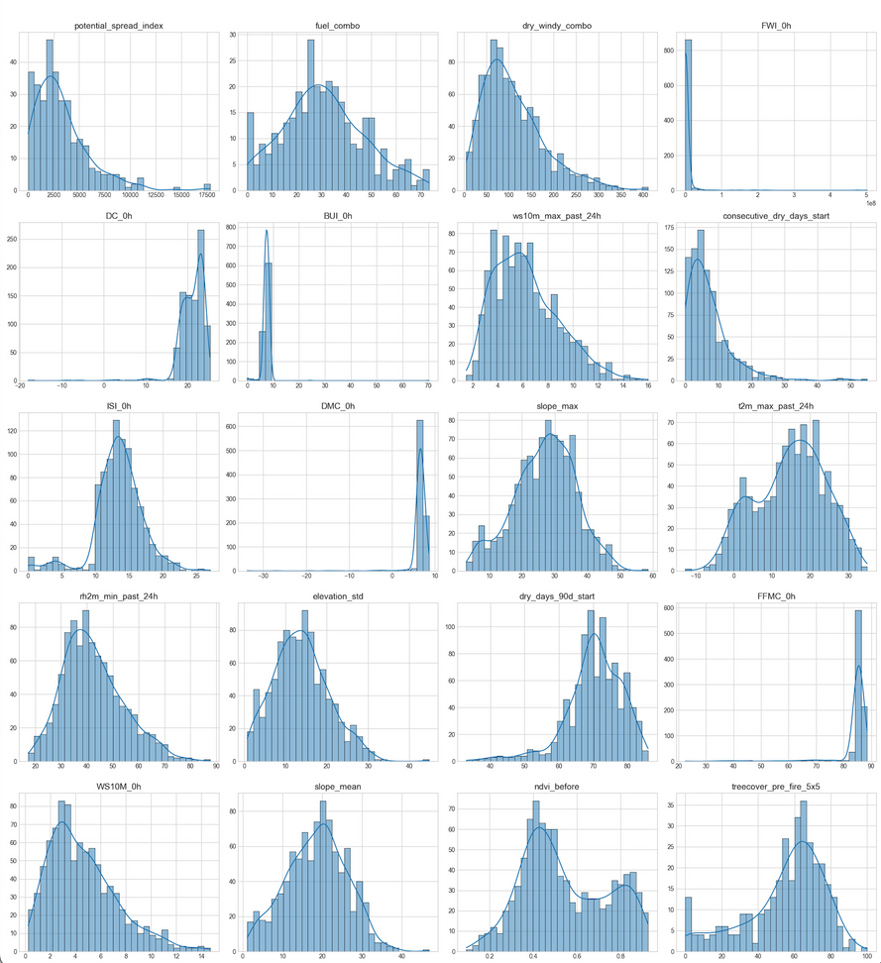
03
변수 분포 및 시각화
.
.
.
.
피처 분포 히스토그램 시각화 및 분석
₩오른쪽으로 꼬리가 긴 분포 (Right-Skewed)
해당 피처: potential_spread_index, dry_windy_combo, FWI_0h, DC_0h, BUI_0h, ws10m_max_past_24h, consecutive_dry_days_start, DMC_0h, elevation_std, dry_days_90d_start, WS10M_0h
의미: 대부분 낮은 값이나 드물게 극단적으로 높은 값이 나타남 → 대형 산불 발생 가능성을 내포
정규분포와 유사한 대칭적 분포
해당 피처: fuel_combo, ISI_0h, slope_max, slope_mean
의미: 평균값 중심으로 고르게 분포 → 안정적 학습에 유리
왼쪽으로 꼬리가 긴 분포
해당 피처: FFMC_0h, treecover_pre_fire_5x5, rh2m_min_past_24h
의미: 데이터가 높은 값에 집중, 이는 대부분의 산불이 매우 건조한 지표면 연료(FFMC) 조건과 나무가 빽빽한 곳에서 발생했음을 의미
이중 봉우리 분포
해당 피처: t2m_max_past_24h, ndvi_before
의미: 데이터셋 내에 서로 다른 두 개의 그룹이 존재함을 암시
t2m_max_past_24h: 서늘한 계절(봄/가을)과 더운 계절(여름)의 산불 데이터가 혼재할 가능성
ndvi_before: 상대적으로 건조/듬성한 식생 환경과 매우 건강하고 빽빽한 식생 환경, 두 종류의 산림에서 산불이 발생했음을 시사
.
.
.
.
.
.
.
.
.
.
.
.
.
.
.
.
.
.
.
.

Slide 8
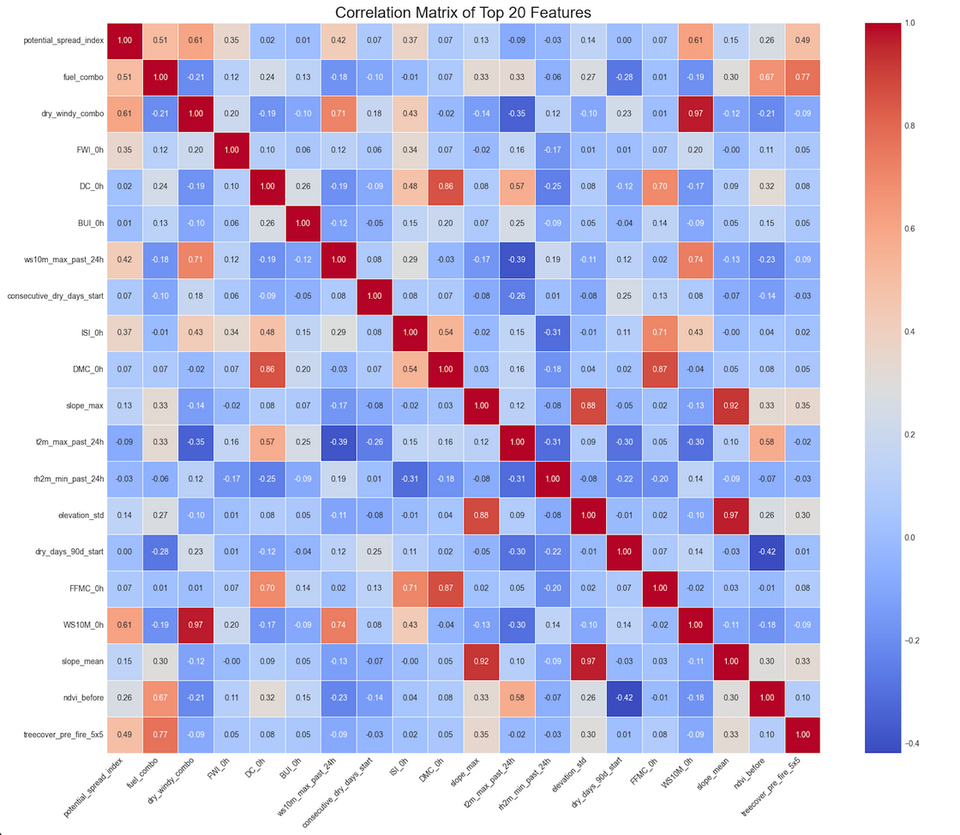
03
변수 분포 및 시각화
수치형 변수 분포 (히스토그램 분석) 및 상관관계 히트맵 시각화
수치형 변수 분포 (히스토그램 분석)
위험 지수 (`potential_spread_index`, `FWI_0h` 등): 대부분의 값은 낮지만, 가끔 나타나는 극단적으로 높은 값들이 대형 산불의 위험을 나타냄
지형/식생 (`slope_mean`, `ndvi_before` 등)
비교적 대칭적인 정규분포 형태로, 다양한 환경의 데이터가 고르게 포함되어 있음을 보여줌
기온 (`t2m_max_past_24h`)
두 개의 봉우리를 가진 분포로, 데이터셋에 봄/가을철과 여름철 같은 서로 다른 계절의 산불 데이터가 혼재할 가능성을 시사
FWI 시스템 내부의 강한 상관관계
연료의 건조 상태와 기상 위험'이라는 하나의 큰 개념을 여러 측면에서 표현
상관관계가 낮은 피처들
지형과 기상이 서로 독립적인 정보를 제공하고 있음을 의미

Slide 9
03
변수 간 상관관계 분석
지수들이 '연료의 건조도'라는 공통된 개념을 기반으로 계산
FWI 시스템을 구성하는 지수들 사이에는 매우 강한 양의 상관관계로 나타남 (붉은색)
강한 내부 상관관계
지형 피처와 기상 피처 간의 상관관계는 매우 낮음(옅은 색).
이는 두 그룹의 피처가 서로 독립적인 정보를 모델에 제공함을 의미
독립적인 정보 제공
과거 최대 풍속과 건조-바람 지수처럼 물리적으로 연관된 피처들 간에 높은 상관관계가 나타남
데이터와 가공 피처가 현실을 잘 반영하고 있음을 표현
물리적 현상 반영

Slide 10
04
모델링 기법 및 이유
적용한 머신러닝 알고리즘 목록 및 선택 이유
적용한 머신러닝 알고리즘 목록
피해 면적 예측 (area_regressor 모델)
목표: 산불 발생 시점 기준으로 피해 면적(ha)을 수치로 예측
알고리즘: RandomForest, XGBoost, GradientBoost → 앙상블 평균
특징: 다중 회귀 모델 조합으로 안정적이고 정확한 면적 예측
산불 확산 방향 예측 (direction 모델)
목표: 산불이 8방위 중 어떤 방향으로 확산될지 분류 예측
알고리즘: XGBoost Classifier
특징: 클래스 불균형 상황에서도 우수한 분류 성능
산불 확산 속도 예측 (speed 모델)
목표: 느림/보통/빠름의 3단계 속도 중 어느 범주에 해당하는지 예측
알고리즘: XGBoost, LightGBM, CatBoost → 앙상블
특징: 서로 다른 Gradient Boost 계열 알고리즘을 조합하여 정밀도 향상
XGBoost, RandomForest, GradientBoost, LightGBM, CatBoost
다양한 기후·지형·시간 변수를 결합하여 피해 면적과 확산 양상을 예측
회귀와 분류 각각에 적합한 트리 기반 알고리즘을 선택
서로 다른 모델 간 결과를 결합하여 예측 안정성과 성능 향상 확보

Slide 11
04
모델링 기법 및 이유
교차 검증(Cross-Validation) 방식
교차 검증 (K-Fold)
적용 방식
먼저 전체 데이터에서 20%를 최종 테스트용으로 떼어놓고, 남은 훈련 데이터(80%)를 가지고 시작
이 훈련 데이터를 무작위로 3개의 덩어리(A, B, C)로 나눔
1차 검증: A와 B 로 모델을 훈련시킨 후, C 로 성능을 테스트
2차 검증: A와 C 로 모델을 훈련시킨 후, B 로 성능을 테스트
3차 검증: B와 C 로 모델을 훈련시킨 후, A 로 성능을 테스트
장점
훈련 데이터셋을 어떻게 나누더라도 모델이 꾸준히 좋은 성능을 내는지 검증
최적의 모델 튜닝: GridSearchCV는 이 검증을 반복 수행으로 n_estimators(나무의 개수), learning_rate(학습률) 등 수많은 설정값 조합 중 평균적으로 가장 성능이 좋았던 최적의 설정값을 찾아내 최종 모델을 완성

Slide 12
05
모델 학습 결과 및 성능 평가
평가 지표 선정 ( RMSE, R², Accuracy 등)
1. direction (확산 방향 예측)
평균 정확도 (KFold):
XGBoost: 0.9811, LGBM: 0.9788, CatBoost: 0.9788
8방위 중 올바른 방향을 97.9% 이상 정확도로 예측
모든 예측 항목 중 가장 신뢰도 높은 모델, 실전 활용도 매우 높음
2. speed (확산 속도 예측 - 분류)
평균 정확도 (KFold):
XGBoost: 0.5356, LGBM: 0.5222, 앙상블: 0.5356
3등급 중속도 분류 정확도는 다소 낮은 편,
불균형 클래스 및 경계 모호성의 영향 있음
SMOTE 및 앙상블 활용으로 성능 안정화 시도
3. area (피해 면적 예측 - 회귀)
평균 R² (KFold):
XGB: 0.9759, RF: 0.9890, GB: 0.9400, Ensemble: 0.9802
평균 RMSE:
XGB: 44.94, RF: 30.48, GB: 70.97, Ensemble: 40.77
피해 면적을 로그 스케일로 변환하여 안정적인 예측 달성
앙상블 모델이 전체적으로 우수한 성능 확보
4. fwi (산불 기상 지수 예측)
R²: 0.9669
학습 모델이 FWI의 입력 변수를 바탕으로
96.7% 이상의 설명력을 달성,
복잡한 기상 변수 간 관계를 잘 학습한 것 의미
모델의 전처리 및 파생 변수 생성 품질을 입증

Slide 13
06
예측 결과 및 향후 개선 방향
실제값과 예측값 비교
예측 결과의 해석
피해 면적 예측 (Regression)
→ R² ≈ 0.98, RMSE ≈ 40.8 (Ensemble 기준)
→ 평균적인 피해 면적을 매우 높은 설명력으로 예측함
설명력 저하 요인
발화 이후 현장 진행 과정 반영 불가 (소방 대응, 돌풍, 도로 등)
따라서 확산 거리 예측 (R² ≈ 0.05)처럼 낮은 설명력도 나타남
확산 속도 예측
Ensemble 평균 정확도 ≈ 0.5356
실제 속도 class 0~2 구분은 모델 성능 중간 수준
확산 방향 예측
F1 또는 정확도 기준, 평균 정확도 ≈ 0.97 수준
신뢰도 가장 높음 → 실전 적용 가능
예측의 본질적 한계 이해
산불 피해 면적과 확산 거리는 복잡한 환경과 인간 활동에 의해 좌우되어 완벽한 예측 불가능
소방 활동와 같은 변수는 모델에 반영 어려움
모델이 제공하는 신뢰도 높은 정보
확산 방향 예측
피해 면적 예측
전략적 활용 방향
정확한 수치보다는 ‘위험 범위’와 ‘진행 방향’을 기반으로 의사결정
위험도가 높은 상황에 대비해 자원과 인력 집중 배치

Slide 14
06
예측 결과 및 향후 개선 방향
향후 개선 방향
소방 대응 데이터 통합
예측 정확도에 가장 큰 영향을 미치는 '인간의 개입' 정보가 부재
개선: 소방 헬기 투입 대수, 진화 인력 규모, 도착 시간 등의 데이터를 추가 학습시켜, 진화 노력을 변수로 포함한 더 현실적인 예측 수행
시계열 모델(LSTM, GRU) 도입:
현재 모델(XGBoost)은 발화 '시점'만 분석
개선: 시간에 따른 변화를 학습하는 시계열 모델을 도입하여, 확산 상태를 단계적으로 예측하는 동적 시뮬레이션 모델로 발전
3. 데이터 개선
추가 변수 도입: 바람방향 변화, 고도·경사, 토양수분
GEE 위성 NDVI 변화량, 도로/하천 정보 추가 추천
4. 모델 개선
피해 면적: Quantile Regression 도입 시 최악/최선 예측 가능
속도 예측: 다층 분류 or 회귀 앙상블로 세분화 시도
방향 예측: 현재 정확도 매우 높아, 추가 개선 여지 적음
5. 시스템적 통합
실시간 기상 정보 반영 (NASA, GEE API)
예측결과 시각화 및 관리자 피드백 루프 구축

